Slide 1
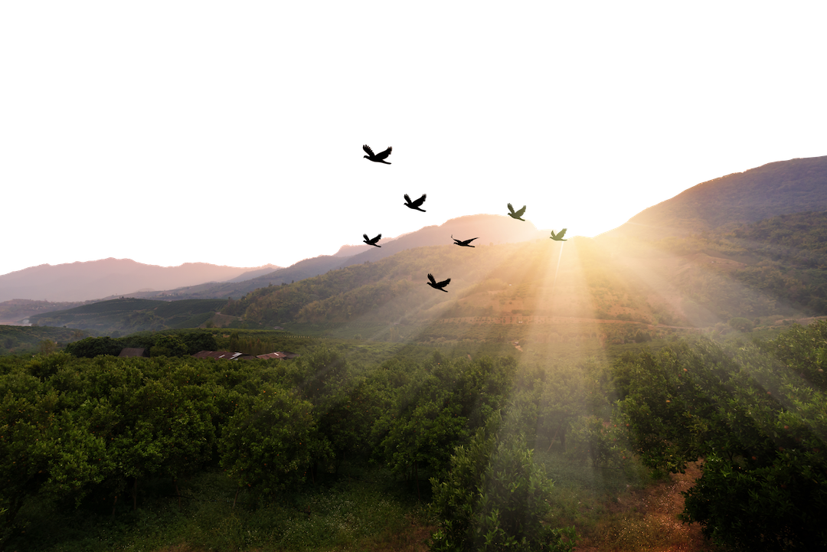
Lección 8 ¡Felices los que alaban al Señor!
Salmo 84
«Entonces clamaron a Jehová en su angustia y los libró de sus aflicciones». Salmo 84.4
Año 30/Vol. 1

Slide 2
OBJETIVOS
Explorar la metáfora de la «casa de Dios», particular-mente con relación a los centros de culto o adoración.
Indicar que la adoración, mucho más que un ritual, es un reconocimiento de nuestra identidad como personas de fe, como parte del pueblo de Dios.
Afirmar que la «casa» de adoración se refiere a la comunidad de fe que adora unida, más que a los edificios o templos donde se reúnen para adorar.

Slide 3
VOCABULARIO
«MORADA»: Casa, esto es, el lugar donde habita una persona. En este caso, se emplea como sinónimo de Templo.
«BIENAVENTURANZA»: La palabra «bienaventuranza» se origina de la palabra latina beatitudo. También se les llama «macarismos», un concepto que corresponde a la palabra griega que significa «feliz», aunque generalmente se traduce como «bienaventurado» o «bendecido».

Slide 4
VOCABULARIO
«MIL AÑOS»: La Biblia emplea esta frase de manera metafórica para referirse a un tiempo largo. No debemos pensar en mil años de 365 días cada uno.
«ATRIOS»: Se refiere a los patios que rodeaban el Templo de Jerusalén. En particular, se refiere al Atrio de los Varones, el de las Mujeres y el de los Extranjeros.

Slide 5
TEXTO BÍBLICO: Salmo 84.1-2
VP
1 ¡Cuán hermoso es tu santuario,
Señor todopoderoso!
2 ¡Con qué ansia y fervor deseo estar en los atrios de tu templo! ¡Con todo el corazón canto alegre al Dios de la vida!
RVR
1 ¡Cuán amables son tus moradas, Jehová de los ejércitos!
2 ¡Anhela mi alma y aun ardientemente desea los atrios de Jehová! ¡Mi corazón y mi carne cantan al Dios vivo!

Slide 6
TEXTO BÍBLICO: Salmo 84.3-4
RVR
3 Aun el gorrión halla casa, y la golondrina nido para sí, donde poner sus polluelos, cerca de tus altares, Jehová de los ejércitos, Rey mío y Dios mío.
4 ¡Bienaventurados los que habitan en tu Casa; perpetuamente te alabarán! Selah
VP
3 Aun el gorrión y la golondrina hallan lugar en tus altares donde hacerles nido a sus polluelos, oh Señor todopoderoso, Rey mío y Dios mío.
4 ¡Felices los que viven en tu templo y te alaban sin cesar!

Slide 7
TEXTO BÍBLICO: Salmo 84.5-6
RVR
5 ¡Bienaventurado el hombre que tiene en ti sus fuerzas, en cuyo corazón están tus caminos!
6 Atravesando el valle de lágrimas, lo cambian en fuente cuando la lluvia llena los estanques.
VP
5 ¡Felices los que en ti encuentran ayuda, los que desean peregrinar hasta tu monte!
6 Cuando pasen por el valle de las Lágrimas lo convertirán en manantial, y aun la lluvia lo llenará de bendiciones;

Slide 8
TEXTO BÍBLICO: Salmo 84.7-8
RVR
7 Irán de poder en poder; verán a Dios en Sión.
8 Jehová, Dios de los ejércitos, oye mi oración; ¡escucha, Dios de Jacob!
VP
7 irán sus fuerzas en aumento, y en Sión verán al Dios supremo.
8 Señor, Dios todopoderoso, Dios de Jacob, ¡escucha mi oración!

Slide 9
TEXTO BÍBLICO: Salmo 84.9-10
RVR
9 Mira, Dios, escudo nuestro, y pon los ojos en el rostro de tu elegido.
10 Mejor es un día en tus atrios que mil fuera de ellos. Escogería antes estar a la puerta de la casa de mi Dios que habitar donde reside la maldad,
VP
9 Mira, oh Dios, con buenos ojos a aquel que es nuestro escudo, a quien tú has escogido como rey.
10 ¡Más vale estar un día en tus atrios, que mil fuera de ellos! Prefiero ser portero del templo de mi Dios, que vivir en lugares de maldad.

Slide 10
TEXTO BÍBLICO: Salmo 84.11-12
RVR
11 porque sol y escudo es Jehová Dios; gracia y gloria dará Jehová. No quitará el bien a los que andan en integridad.
12 ¡Jehová de los ejércitos, bienaventurado el hombre que en ti confía!
VP
11 Porque Dios el Señor nos alumbra y nos protege; el Señor ama y honra a los que viven sin tacha, y nada bueno les niega.
12 Señor todopoderoso, ¡felices los que en ti confían!

Slide 11
RESUMEN
Las ideas principales de esta lección son:
La Biblia utiliza la frase «casa de Dios» como una metáfora para referirse a los espacios donde la comunidad de fe se reúne a adorar a Dios. Esta expresión aparece repetidamente en las Sagradas Escrituras. En particular, se usa como una referencia a los centros de culto, esto es, a los santuarios dedicados a la adoración.
La adoración es el medio por el cual establecemos, mantenemos y renovamos nuestra identidad como personas de fe. Para las personas cristianas, esa identidad se establece por medio del bautismo y de la Cena del Señor.

Slide 12
RESUMEN
No podemos negar que la mayor parte de las personas cristianas llaman «Iglesia» al edificio donde se reúne la congregación a adorar. Claro está, esto es un error, dado que la Iglesia se compone de gente, de «piedras vivas» (1 Pedro 2.5), no de ladrillos mudos.
Dios cuida y protege al pueblo y a sus líderes.

Slide 13
ORACIÓN
Buen Dios, te amamos y amamos estar en tu casa de adoración. Te damos gracias por permitirnos entrar en tu presencia. Te damos gracias por manifestar tu presencia en nuestros medios. Te rogamos que nos permitas adorarte con amor, formando parte de su «casa», de tu familia de fe. Todo esto lo pedimos en el nombre de Jesús. Amén.

